Slide 1
Zliczanie filtrów papierosowych
Sebastian Sudra
Łukasz Sznajder
Nikodem Wiśniewski

Slide 2
Algorytm
Rozmycie obrazu w celu redukcji szumów - Gaussian
Binaryzacja obrazu w celu usunięcia zbędnych informacji
Wykrywanie krawędzi - Canny
Szukanie okręgów algorytmem Hough

Slide 3
Przykład Problemu

Slide 4
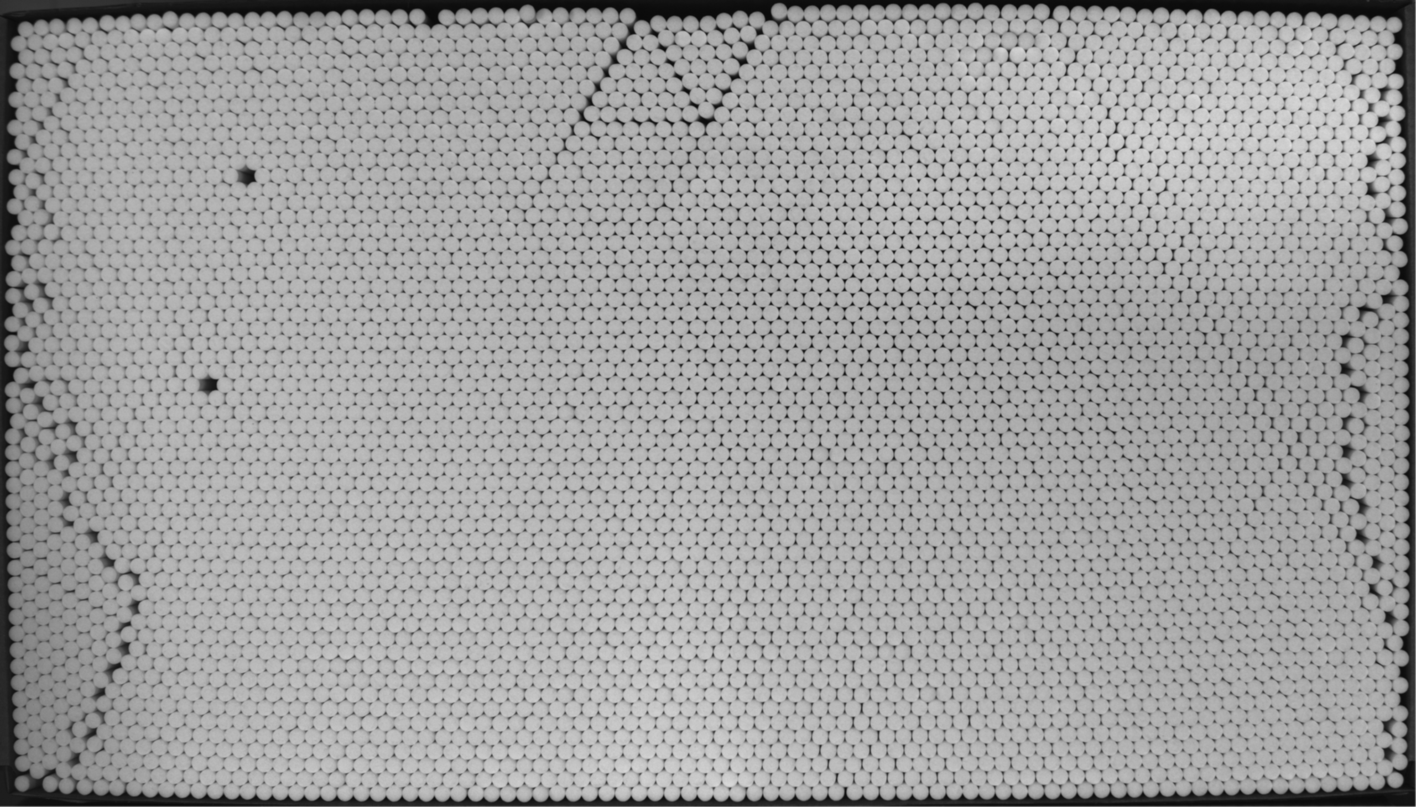
Gaussian blur

Slide 5
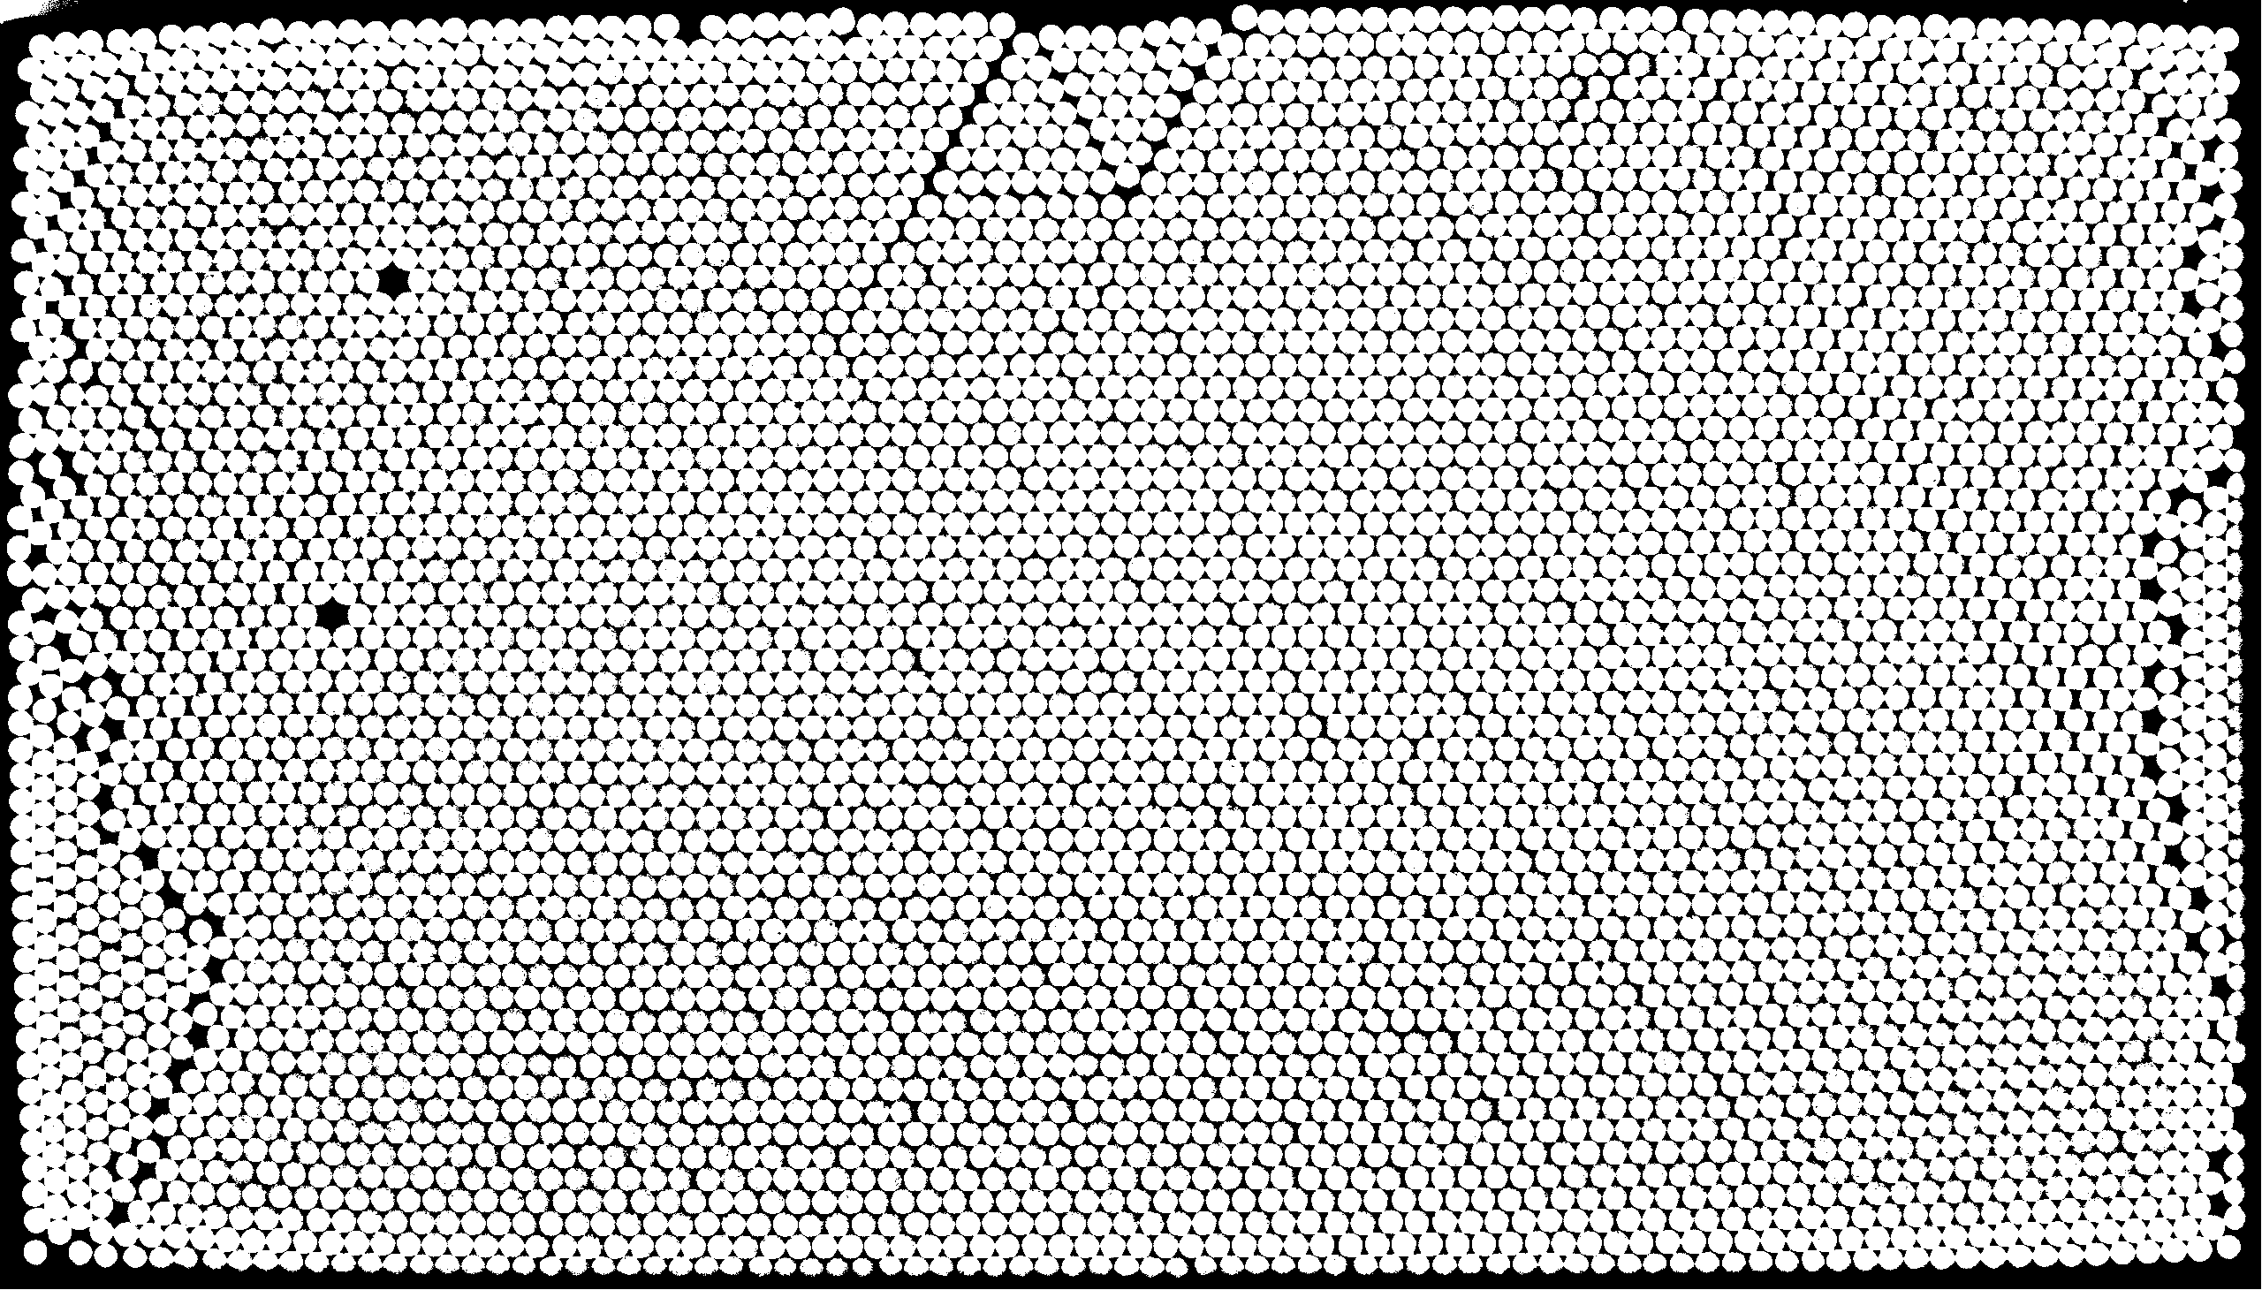
Binaryzacja

Slide 6
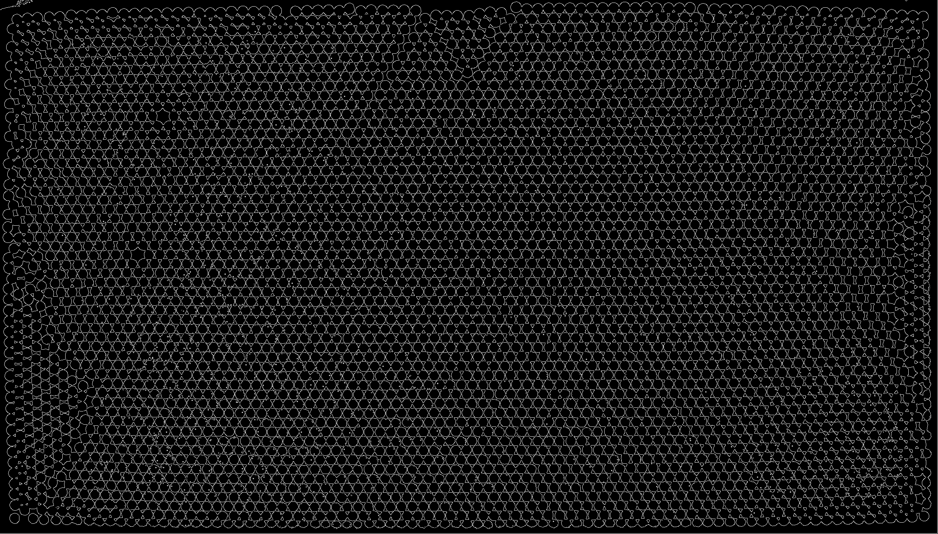
Wykrycie krawędzi

Slide 7

Wykrycie filtrów (4725)

Slide 8
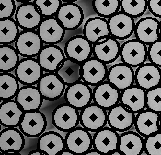
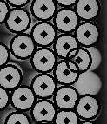

Niedoskonałości

Slide 9
Niedoskonałości

Slide 10
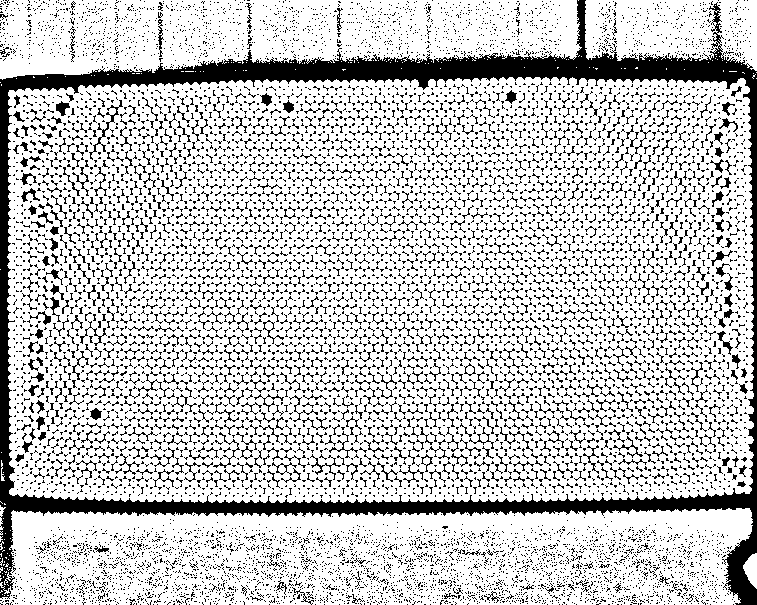
Niedoskonałości

Slide 11
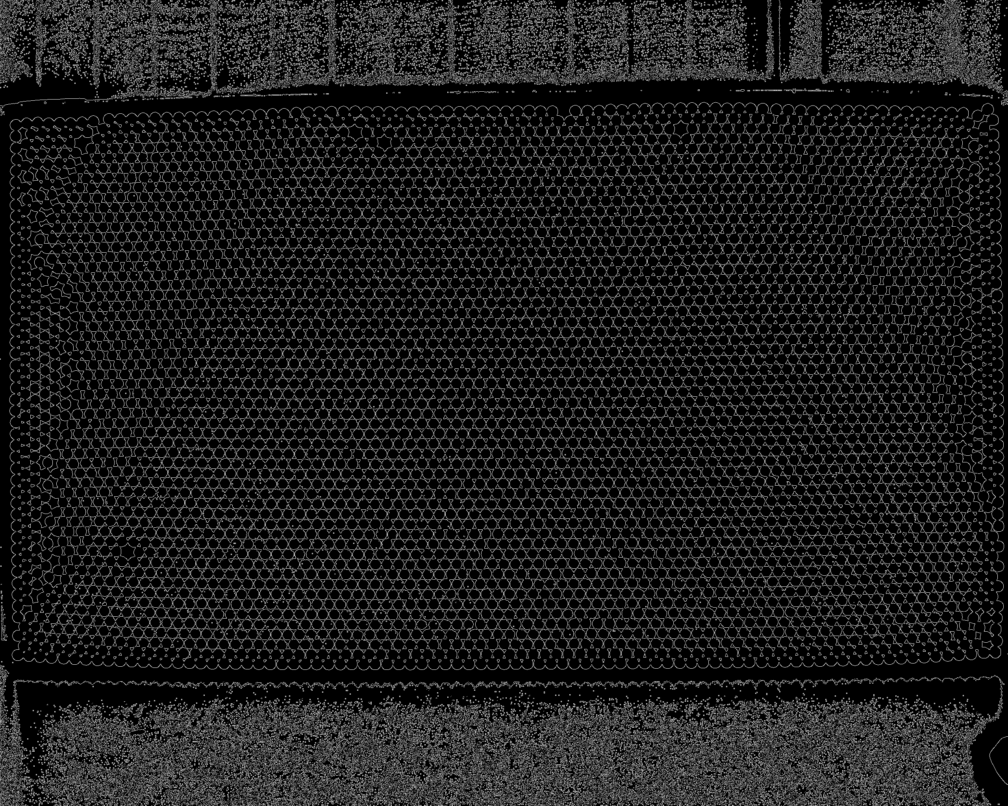
Niedoskonałości

Slide 12
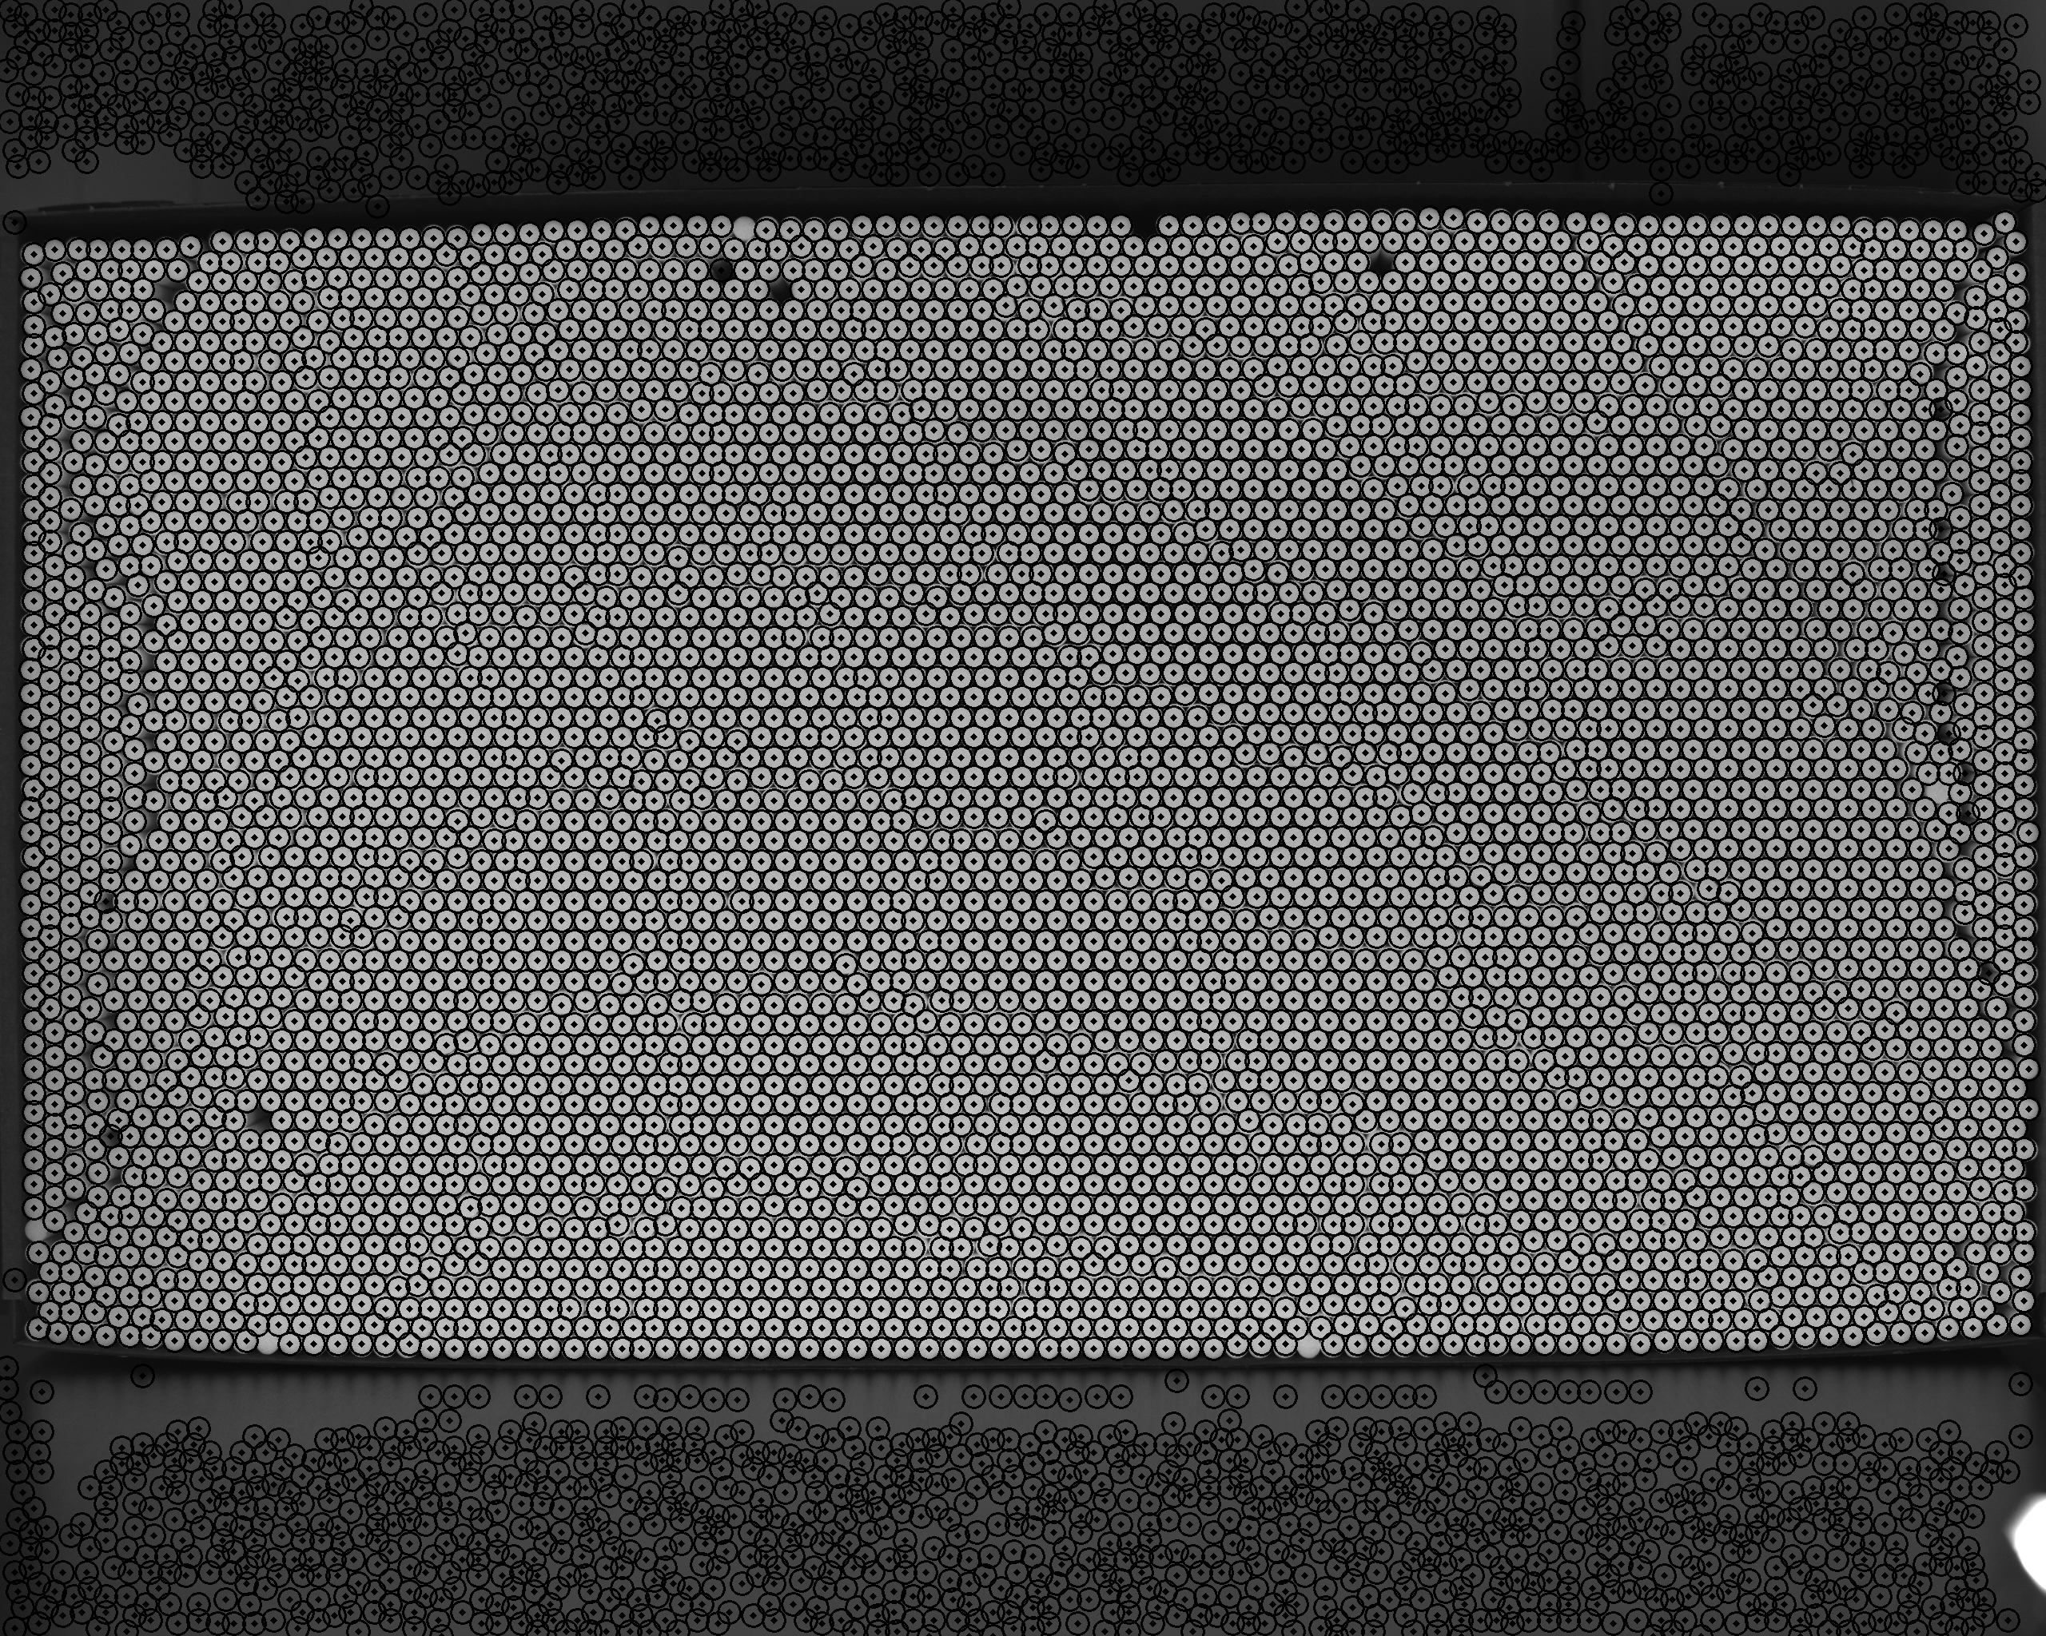
Niedoskonałości

Slide 13
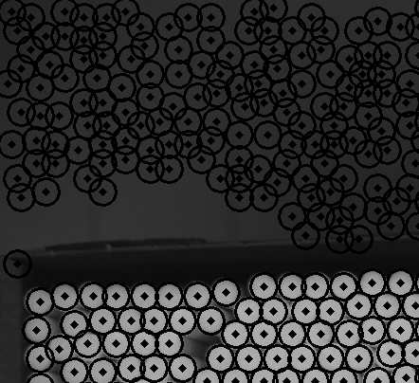
Niedoskonałości

Slide 14
Dziękuję za uwagę

